Slide 1
《软件工程》 张荣跃 ryue.zh@gdut.edu.cn 13922118844

Slide 2
软件工程 第一章
Software Engineering

Slide 3
从纸飞机说起
叠过纸飞机么？

Slide 4

Children’s toy

Slide 5
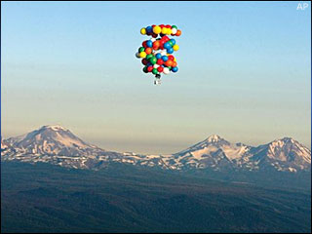
Hobbyist: Lawn chair, balloon
Notes:
BEND, Ore. (AP) - Last weekend, Bend gas station owner Kent Couch settled down in his lawn chair with some drinks and snacks - and a parachute. Attached to the lawn chair were 105 balloons of various colors, each 4 feet around. Bundled together, the balloons rise three stories high. Couch carried a global positioning system device, a two-way radio, a digital camcorder and a cell phone. He also had instruments to measure his altitude and speed and about four plastic bags holding five gallons of water each to act as a ballast - he could turn a spigot, release water and rise. Destination: Idaho. Nearly nine hours later, Couch was short of Idaho. But he was 193 miles from home, in a farmer's field near Union, having crossed much of Oregon at 11,000 feet and higher. Couch, 47, is the latest American to emulate Larry Walters - who in 1982 rose three miles above Los Angeles in a lawn chair lifted by balloons. Walters surprised an airline pilot, who radioed the control tower that he had just passed a guy in a lawn chair with a gun. The weapon was to shoot balloons and descend. Walters paid a $1,500 penalty for violating air traffic rules. Eleven years later, he committed suicide at age 44. Why would Couch try such a flight? "When you're a little kid and you're holding a helium balloon, it has to cross your mind," he told the Bend Bulletin. "When you're laying in the grass on a summer day, and you see the clouds, you wish you could jump on them," he told the Bulletin. "This is as close as you can come to jumping on them. It's just like that." It was Couch's second flight. In September, he got to 15,000 feet on a six-hour trip. Like Walters, he used a BB gun to pop the balloons, but he went into a rapid descent. He jettisoned his goods, including food, drink and BB gun. Eventually, he parachuted to safety. This time he was better prepared. The balloons had a new configuration, so it was easier to reach up and release a bit of helium instead of simply cutting off a balloon. To fly, Couch dressed in shirt, sweater, jeans, work boots and sunglasses handed him at the last minute. He took off at 6:06 a.m. Saturday after kissing his wife, Susan, goodbye and petting his Chihuahua, Isabella. "See you in Idaho!" he said. As he made about 25 miles an hour at altitudes of 11,000 feet to 13,000 feet, chase vehicles followed. A three-car caravan filled with his friends, family and his dog followed Couch as he traveled from below. Even at two miles high, Couch said, he could hear cattle lowing and children talking. He heard gunshots, which worried him. A black butterfly flew past. He passed through clouds. He said they were fluffy. Couch stopped when he was down to a gallon of water and just eight pounds of ballast. Concerned about the rugged terrain outside La Grande, including Hells Canyon, Couch decided to come back to earth. This time, he was able to pop enough balloons to set the craft down, although he suffered rope burns. But once he was down, he jumped out, and the wind grabbed his gear, chair and remaining balloons, sweeping all aloft. Afterward, Couch said he's thought about ways to improve the trip, especially the landing, but whether he'll take a third trip is up to his wife. "I'm not saying I won't do it again, but I told her I'd let her decide if I did it again," he said. Susan Couch said she's thinking about saying no. But she said she was willing to go along with last weekend's trip. "I know he'd be thinking about it more and more, it would always be on his mind." she said. "This way, at least he's fulfilled his dream."

Slide 6
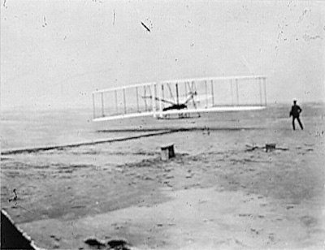
Prototype: Wright Brother

Slide 7
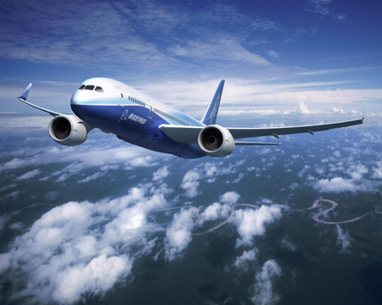
Professional today: 66 Billion

Slide 8
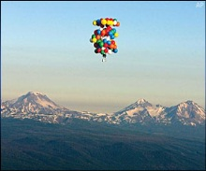


玩软件 vs 玩飞机
Programming | Airplane
Children’s toy Write a “hello world” in a new language Time: one afternoon
Hobbyist Try something new and cool in Perl, Python, Asp.net, etc. Time: a couple of days
Prototype Write some web sites, tools for others to use Several weeks, months
Professionals Make a living by writing software, like Bill Gates. Time: several years, several million/billion dollars.

Slide 9
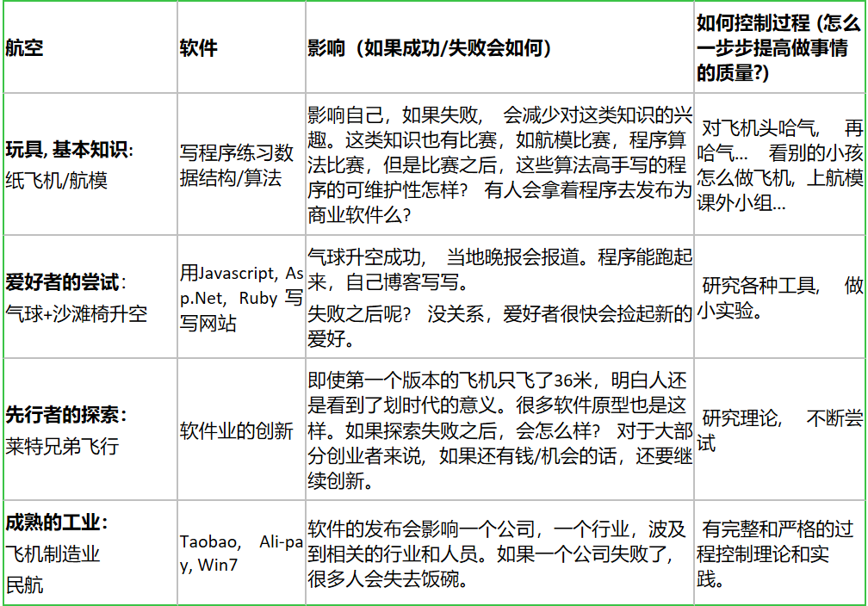
玩软件 vs 玩飞机

Slide 10
什么是软件工程
软件工程
是把系统的、有序的、可量化的方法应用到软件的开发、运营和维护上的过程。
软件工程包括下列领域
软件需求分析、软件设计、软件构建、软件测试和软件维护。
软件工程和下列的学科相关
计算机科学、计算机工程、管理学、数学、项目管理学、质量管理、
软件人体工学、系统工程、工业设计和用户界面设计。
Notes:
The term software engineering was coined by Brian Randell and popularized by F.L. Bauer during the NATO Software Engineering Conference in 1968.^{[4]} The discipline of software engineering includes knowledge, tools, and methods for software requirements, software design, software construction, software testing, and software maintenance tasks.^{[5]} Software engineering is related to the disciplines of computer science, computer engineering, management, mathematics, project management, quality management, software ergonomics, and systems engineering.^{[6]}

Slide 11
软件工程和软件开发流程
人们在开发、运营、维护软件的过程中有很多技术、做法、习惯和思想体系。软件工程把这些 相关的技术和过程统一到一个体系中，叫“软件开发流程”。
软件开发流程的目的是为了提高 软件开发、运营、维护的效率，并提高软件的质量、用户满意度、可靠性和软件的可维护性。

Slide 12
为何要搞工程?
因为需求复杂
要满足不同类型用户的多种需求，并且能长时间提供服务
因为系统太复杂
The effort is necessitated by the potential complexity of those systems, which may contain millions of lines of code.
因为人们的生命，财产依赖于软件
Millions of dollars, people’s life, business depends on it.

Slide 13
Program vs. Software/Service
小学老师要每周给同学出300道四则运算练习题。
这个程序有很多种实现方式:
C/C++
C#/VB.net/Java
Excel
Unix Shell
Emacs/Powershell/Vbscript
Perl
Python
两个运算符，100 以内的数字，不需要写答案。【估计时间1】
现在估计写这个程序需要的时间
马上把代码写出来
需要写答案，并且保证答案在 0..100 之间 【估计时间2】
有条件的请马上把程序和运算结果的截屏发上来

Slide 14
软件：很多细节
这个老师发现你的程序很好用，其他老师都想要一份，有些新的要求：
题目避免重复
可扩展性
可定制（数量/打印方式）
具体定制
是否有乘除法，是否有括号，数值范围，加减有无负数
除法有无余数，是否支持分数，打印中每行的间隔可调整
现在估计做好这个软件需要多长时间。

Slide 15
更多需求
然后你发现全国的老师都有这个需求
甚至有好些家长都想要这个
。。。
校长希望你写一个网站满足大家的需求，希望能接受上万个用户同时访问
现在估计完成这一软件服务需要的时间

Slide 16
程序 vs. 软件
Program = data structure + algorithm
Software = Program + Software Engineering
Software Company =
Software + Business Model

Slide 17
当出问题的时候…
Kid’s toy （小孩玩具坏了）
get a new one
Hobbyist （业余时间搞的程序崩溃了）
we had fun, move on…
Early prototype （创业的软件失败了）
learn the lesson, find another way, and keep going…
Professionals （专业软件崩溃了）
股票交易软件，火车票购票网站，
四则运算练习网站（有一万个学生每天要在这里做作业）
people’s life, money

Slide 18
Quiz:
If a feature in a commercial product has 1-in-a-million chance of usage, do you want to build it and educate customer about it every time they use the product?
don’t even plan it.
cut it if we don’t have time.
Build it, but don’t need to tell users
Build it, tell uses about it

Slide 19
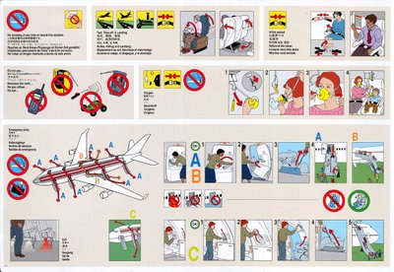
The answer is:

Slide 20
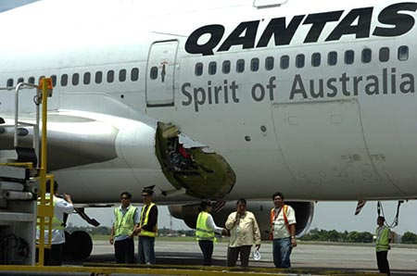
A hole
Notes:
Each month, there are about 1-2 flight accidents involving use of flight safety equipment.
The total number of flights scheduled to operate worldwide this month is 2.55 million, offering 306.9 million seats to travelers around the globe.
http://portal.antara.co.id/en/arc/2008/5/16/slowdown-in-growth-rate-of-flights-worldwide/

Slide 21
这是一个合情合理的需求么？
要求一架飞机能安全降落在水面上?

Slide 22
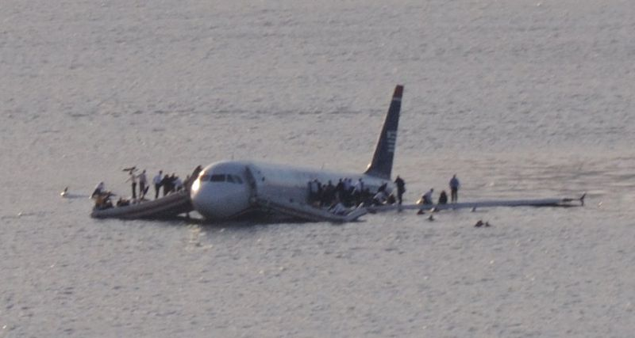
实际的例子
Notes:
https://en.wikipedia.org/wiki/US_Airways_Flight_1549
https://www.youtube.com/watch?v=imDFSnklB0k

Slide 23
软件的特性
复杂性
不可见性
易变性
服从性
非连续性
软件开发会越来越容易么?
No Silver Bullet / 没有银弹
没有一种大规模提高软件开发效率的快速办法，将来也没有

Slide 24
复杂性
软件可以说是人类创造的最复杂的系统类型。
而软件工程师通常一次只能看到30—80行源代码（相当于显示器的一屏）， 他们的智力、记忆力和常人差不多。软件的各个模块之间有各种显性或 隐性的依赖关系，随着系统的成长和模块的增多，这些关系的数量往往以几何级数的速度增长。
Notes:
大型软件（操作系统、办公软件、搜索引擎）有超过百万行的源代码，上万个不同的文件。

Slide 25
不可见性（Invisibility）
软件工程师能直接看见源代码，但是源代码不是软件本身。软件以机器 码的形式高速运行，还可能在几个CPU核上同时运行，工程师是“看” 不到自己的源代码如何具体地在用户的机器上被执行的。
商用软件出现 了错误，工程师可以看到程序在出错的一瞬间留下的一些痕迹（错误代号、 大致的目标代码位置、错误信息），但是几乎无法完整重现到底程序出 现了什么问题。
AI 模型的问题，我们如何去验证呢？

Slide 26
易变性（Changeability） 软件看上去很容易修改，修改软件比修改硬件容易多了。人们自然地期 待软件能在下面两种情况下“改变”： a) 让软件做新的事情；b) 让软件 适应新的硬件。但是与此同时，正确地修改软件是一件很困难的事情 9。

Slide 27
服从性（Conformity） 软件不能独立存在，它总是要运行在硬件上面，它要服从系统中其他组 成部分的要求，它还要服从用户的要求、行业系统的要求（例如银行利 率的变化）。

Slide 28
非连续性（Discontinuity）
人们比较容易理解连续的系统：增加输入，就能看到相应输出的增加。
但是许多软件系统却没有这样的特性，有时输入上很小的变化，会 引起输出上极大的变化。

Slide 29
软件的其他特性
新特性：
有许多不同的程序设计语言、
软件工具和软件开发平台
存在许多不同的软件开发流程
软件团队中存在许多不同的角色
软件通常既可以存储在磁带上，也可以存储在CD/DVD上
AI 可以写程序， GitHub 社区
但是这些非本质、临时的特性并不能决定软件工程的本质问题。例如，有人发明 了一种新的程序设计语言，或者又出现了一个新的软件开发流程，或者网上出现 了又一个程序员技术社区……这些事并不能改变软件工程的根本难度，这也是著 名的“没有银弹（No Silver Bullet）”论断所阐述的道理。
Notes:
软件的这些本质特性让 “做一个好软件”变得很难，同时也让软件工程有它独特的挑战和魅力。

Slide 30
软件的质量
软件工程
It encompasses techniques and procedures, often regulated by a software development process, with the purpose of improving the reliability and maintainability of software systems.
缺乏质量 = 有缺陷
Lack of quality = defect (bug)

Slide 31
软件缺陷的成本
Blaster security hole （“冲击波” 漏洞）
3 lines of code
Cost Microsoft 1Billion$
MSFT research
Bug cost 12 hours of extra work, about 900$
(see picture)
Notes:
成本很大
Quiz – housing & 1Billion$

Slide 32
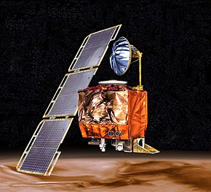
例子 -火星气候探测者号
1999年“火星气候卫星” 事故
总成本是3亿2,760万美元
19,310万美元来研发
9,170万美元来发射
4,280万美元来进行探测任务
1998/12/12 发射
十个月之后， 1999年9月23 日，卫星抵达火星大气层，错误的导航参数造成卫星坠入大气层烧毁

Slide 33
事故的调查
软件外包公司对于 mission-critical 的软件模块有很完备的检查和测试，但是对于其他模块则没有完备的管理
程序员写了一个不重要的log 功能，其中用英制 (磅* 英尺) 表示力, 但是 NASA 用“牛顿”= 千克*米/(秒*秒)
外包公司接到一个新的工程，他们进行了软件重用，log 功能中记录的力被重用为导航功能的输入参数，成为 mission-critical 的模块。
这个新的工程由发包公司 Lockheed (洛克希德公司) 交给了客户 JPL (喷气推进实验室
火箭带着卫星发射了，在10个月的飞行中，JPL 可以每天两次启动小推进器，来调整太空船的航向，在这一过程中，有人发现了导航功能的一些不正常现象, 于是 -
JPL 发邮件给 Lockheed, 说 – 这个模块有些参数看起来好像不正常…
Lockheed 回邮件…
JPL 再发邮件…
最后没有人再发邮件了
后来, JPL的同志认为， Lockheed 的同志们估计已经搞定了。 Lockheed 的同志认为， JPL 的同志们没再追问这个问题，可能已经不是问题了
十个月之后， 卫星抵达火星大气层，错误的导航参数造成卫星坠入大气层烧毁。

Slide 34
错误根源？
错误1:
一个模块从 non-mission-critical 变成 mission-critical 没有经历必要的复审和测试。
错误2:
这个问题从来没有收录到NASA 的错误跟踪系统 (Bug tracking system)，只是在email 中交流，导致最后没有人对这个问题负责。在错误跟踪系统中，总得有一个人“拥有”这一个bug，这样可以避免推诿责任。

Slide 35
我们碰到的bug
请举例说明你碰到的 bug
5 分钟， 3 个同学来说明
软件的行为和用户的期望值不一样
崩溃Crash, 死锁
数据丢失，错误
达不到预期功能
难用
期望值从哪里来？
用户/顾客/产品/文化

Slide 36
Bug? 取决于你看问题的角度
伙计取下壁上挂的一块乌黑油腻的东西，请他们赏鉴，嘴里连说：“好味道！”引得自己口水要流，生怕经这几位客人的馋眼睛一看，肥肉会减瘦了。肉上一条蛆虫从腻睡里惊醒，…
伙计忙伸指头按着这嫩肥软白的东西，轻轻一捺，在肉面的尘垢上划了一条乌光油润的痕迹，像新浇的柏油路，一壁说：“没有什么呀！”顾尔谦冒火，连声质问他：“难道我们眼睛是瞎的？”大家也说：“岂有此理！”…
肉里另有两条蛆也闻声探头出现。伙计再没法毁尸灭迹，只反复说：“你们不吃，有人要吃——我吃给你们看——”店主拔出嘴里的旱烟筒，劝告道：“这不是虫呀，没有关系的，这叫‘肉芽’——‘肉’——‘芽’。”方鸿渐引申说：“你们这店里吃的东西都会发芽，不但是肉。”
Bug? Or 肉芽?

Slide 37
例子
某大学食堂豆腐丝充肉荤 引大学学生不满
学生：
荤菜里肉丝寥寥, 豆腐丝很多
食堂有愚弄学生之嫌
It’s a bug!
校方：
豆腐丝 =素肉
加入素肉为营养均衡, “植物蛋白”
It’s a feature!

Slide 38
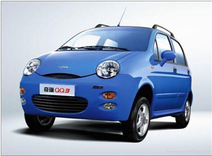
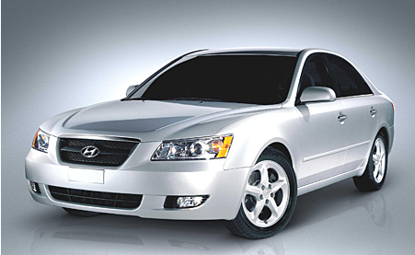
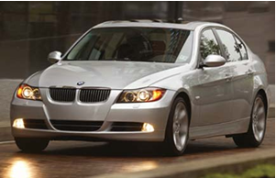
User’s Perspective
小汽车
QQ
Hyundai （现代）
BMW
新车出厂, 它们都质检合格
它们的质量有区别么?
但是它们找到了各自合适的顾客

Slide 39
软件工程和计算机科学的关系
计算机科学中的理论
大多可以从形式上证明，和数学，离散数学，数理逻辑密切相关
计算机科学的实践
和数据，以及其它学科结合，把各种理论运用在 “计算和通讯” 的场景中
软件工程
和人的行为，现实的需求息息相关。软件工程的研究目标（软件的开发, 运营, 和维护）都有“人”出现
人
项目需求的提供者，
软件的开发人员，
软件的用户

Slide 40
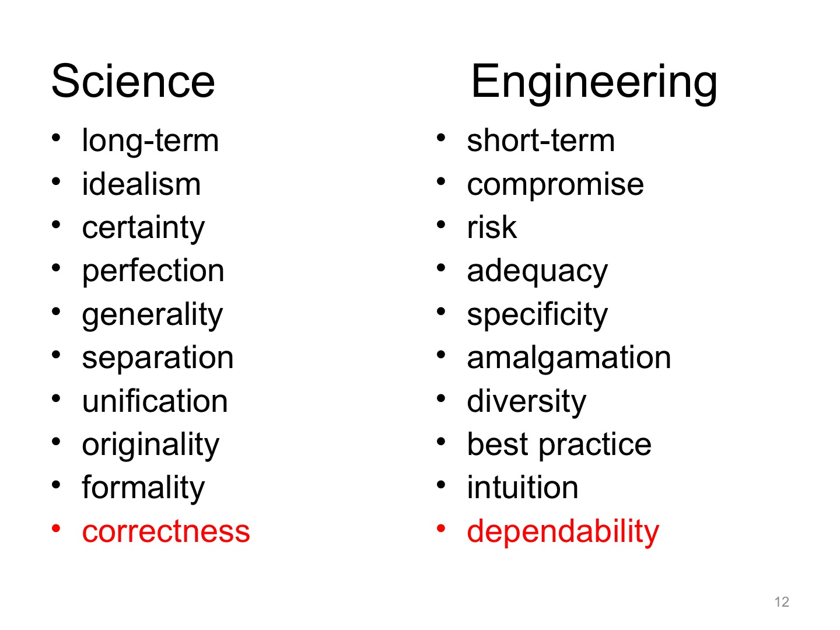
计算机的科学 vs. 工程

Slide 41
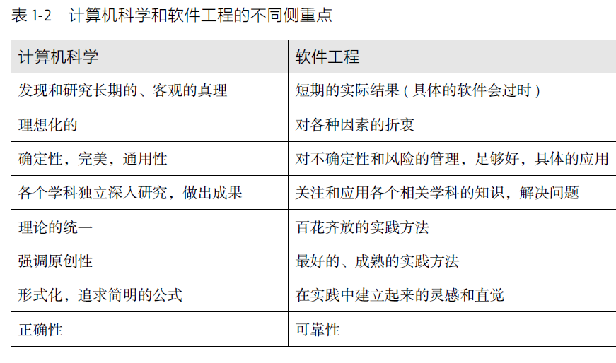
不同侧重点

Slide 42
计算机系 vs 软件学院
如果你遇到一个
计算机系的老师/学生
你要问：你在计算机科学长期真理的研究方面，做出了哪些成果？
你发现了什么真理？
软件学院的老师/学生
你要问：你在软件构建方面，有什么具体的，实用的贡献？
你构建了什么有价值的软件？

Slide 43
视频/ppt
http://www.infoq.com/presentations/tony-hoare-computing-engineering
http://pan.baidu.com/s/1pJuNp03

Slide 44
哲学、科学、工程
哲学家的宗旨是：我思，故我在
科学家的宗旨是：我发现，故我在
工程师的宗旨是：我构建，故我在
Build To Learn：开发软件，构建系统的目的是做进一步的试验，试图发现客观规律 或探求某方法的优劣。这些项目经常是科研论文的基础工作。
Build To Show：为了突出地展现某个技术的作用，开发一些以演示为目的的软件，这 些项目很吸引眼球，经常获得新闻报道，但是功能未必全面或实用。
Build To Serve：为了服务一定范围的目标用户而构建的工具等，有时以公开SDK的 形式发布，让别的研发人员使用。
Build To Win：以在市场上赢得用户为目标而构建的软件。这也是种种科学发现、技 术突破最好的试金石。

Slide 45
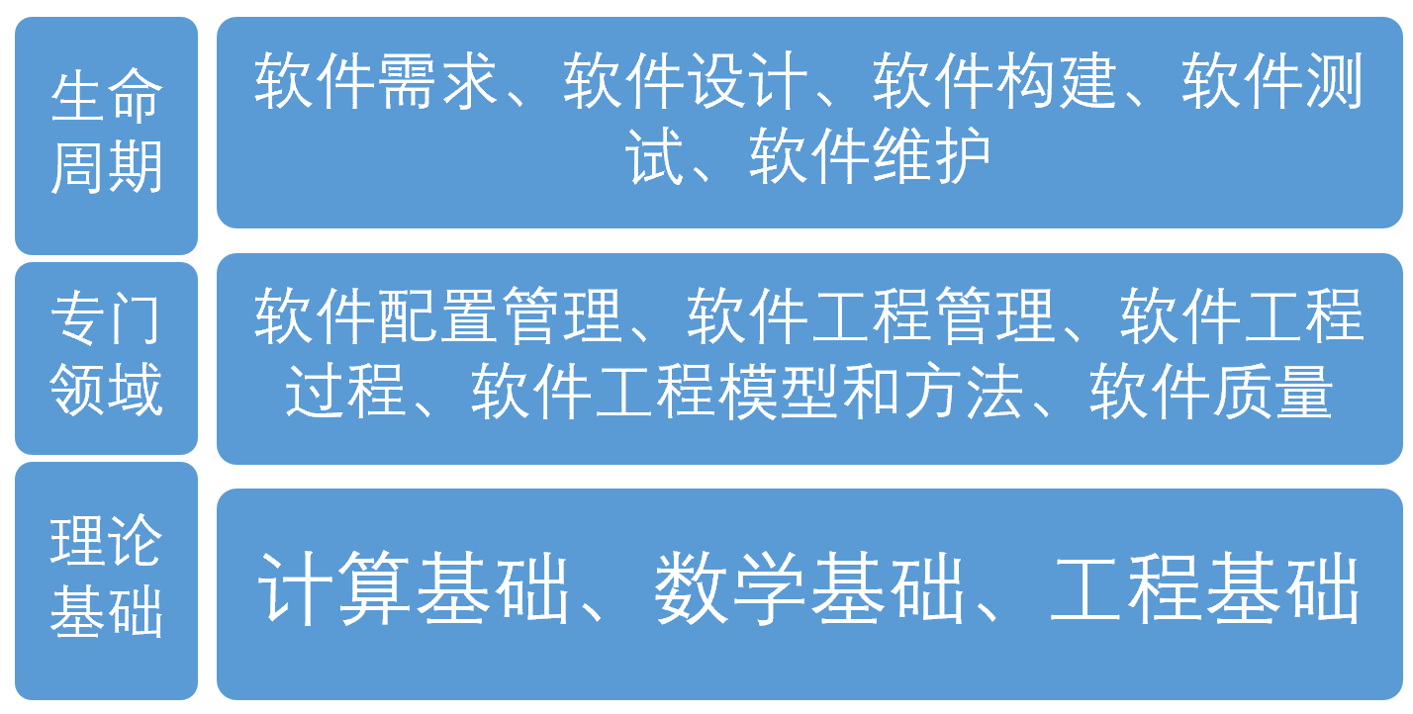
知识领域

Slide 46
软件工程的知识领域
软件工程的三大类基础知识领域：
计算机基础；数学基础；工程基础。
软件工程这个学科包含了12个知识领域 （Knowledge Area，KA）：
Software Requirements
Software Design
Software Construction
Software Testing
Software Maintenance
Software Configuration Management
Software Engineering Management
Software Engineering Process
Software Engineering Models and Methods
Software Quality
Software Engineering Professional Practice
Software Engineering Economics

Slide 47
软件工程的规律
没有银弹： “不会有任何单一软件工程上的突破，能够让程序开发的生产力得到一个数量级（10倍）的提升。”
如果多种软件工程上的突破结合起来，能否让软件开发的效率得到10倍的提高呢？

Slide 48
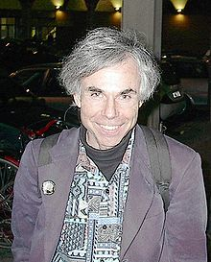

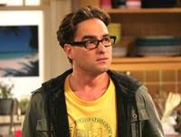
软件工程的规律
时间估计霍夫斯塔特定律：
实际时间总是比预期要长，即便你考虑到了霍夫斯塔特定律。
这个规律如何应用到实际中呢？
增加人手：
向进度落后的项目中增加人员，会让项目更加落后。
有数量的关系么？
如果是增加专家呢？
搞 996 呢？

Slide 49
规律…
发展于1980 年代的Cocomo 模型，认为某种项目的时间花费（人月）遵守这样的公式：
Person*Month = 2.4 * KLoC ^{1.05}
其中，KLoC 表示一千行代码，例如，如果估计的代码量是10万行（KLoC =100），那么时间花费就是 2.4*100^{1.05} = 302 人月。
如果你的团队有15人，那就要花20个月的时间。在2018年的实际项目中，项目经理真的会用 2.4，和1.05 来进行计算么？

Slide 50
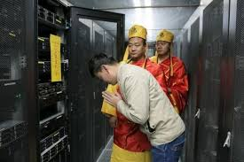
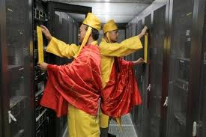
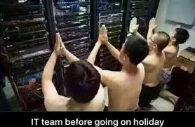
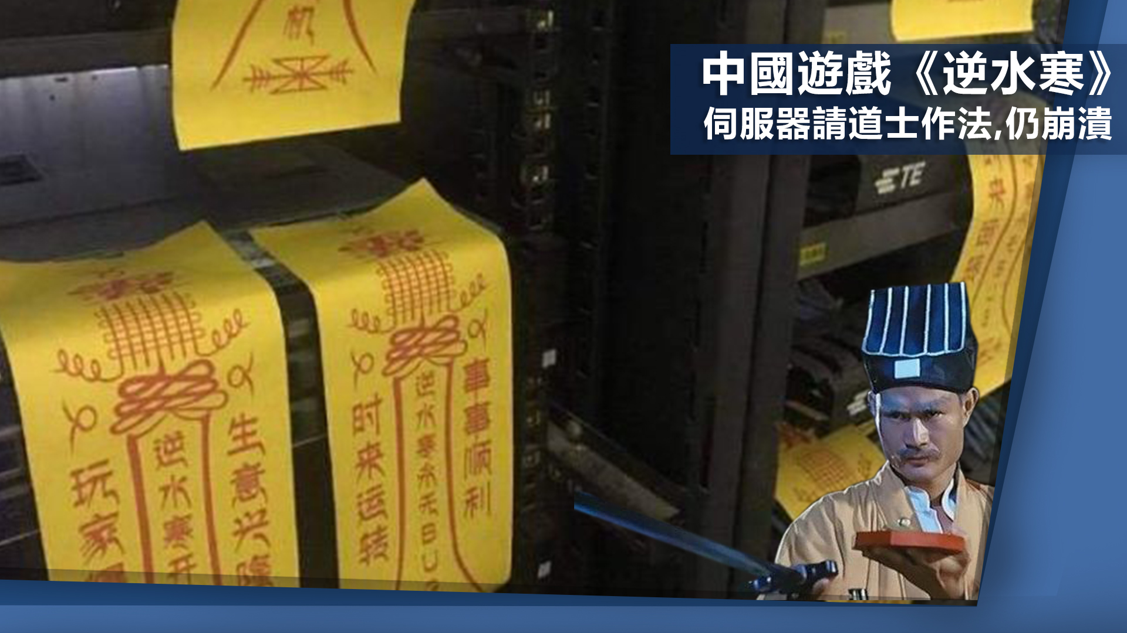
规律?…

Slide 51
如何发现，掌握规律
软件工程有很多名词和概念
“你可以知道一种鸟的名字在全世界各种语言中怎么说，但是说完之后，你还是不了解这个鸟。 所以我们要观察这个鸟的行动 – 这才是最重要的。”
Richard Feynman（video）
如何研究规律？
观察它的行动
Learning by doing.

Slide 52
软件工程的学术研究
会议&期刊
前沿会议
ICSE (Intl Conference on Software Engineering)
ESEC/FSE (European Software Eng. Conf & ACM SIGSOFT Symposium on Foundations of Software Engineering)
ASE (Intl Conf on Automated Software Engineering)

Slide 53
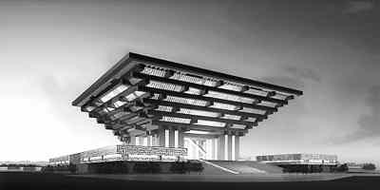
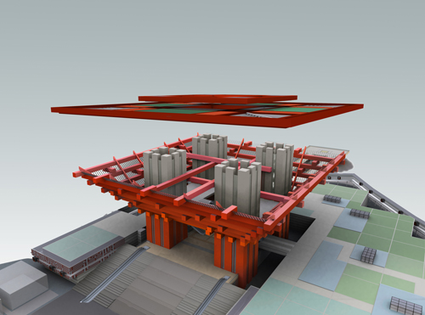
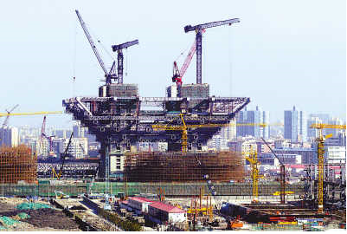
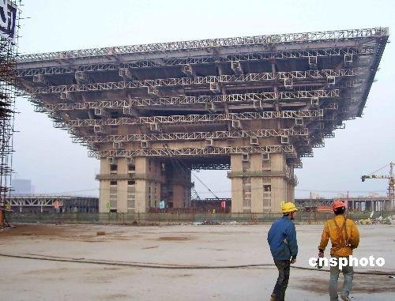
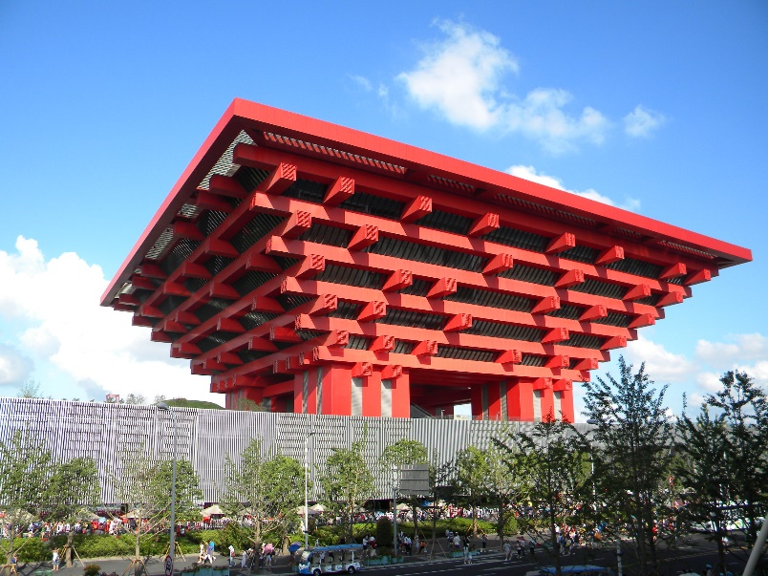
“工程” 在各种行业都有
构想
分析
建设
交付
运行
Notes:
那些塔吊，就是建筑工程的工具， 当产品交付时，它们就消失了。
提问：在软件的构建过程中， 有什么样的工具，像塔吊那样？
塔吊也有一个设计，建造，安装，使用，拆卸的过程：
http://www.wuji8.com/meta/565085646.html

Slide 54
课后拓展作业
软件有很多种： ShrinkWrap（在包装盒子里面的软件）、Web APP ( 基于网页的软件）、Internal Software （企业或学校或某组织内部的软件）、Games（游戏）、Mobile Apps（手机应用）、Operating Systems（操作系统）、Tools（工具软件），选取三种软件，请分析它们各自的特点。
这些软件的开发者是怎么说服你（陌生人）成为他们的用户的？他们的目标都是盈利么？他们的目标都是赚取用户的现金么？还是别的？
这些软件是如何到你手里的（邮购，下载，互相拷贝……）
这些软件有Bug 么？又是如何更新新版本的？
此类软件是什么时候开始出现的，同一类型的软件之间是如何竞争的？ 发展趋势如何？
列举你在使用上述软件时观察到的“特殊”现象，它们和硬件有什么不同？这些能说明软件的某些本质特性么？
你个人第一次用此类软件是什么时候，你当时是几年级，班主任叫什么？在哪里，什么状态，当时的软件是如何得到的（买的正版，盗版，下载？）
你是如何精通这软件的？它给你什么好处，坏处？
你现在还用它么，或者是同类软件的不同品牌，为何？
这种软件再过10年，20年还会存在么，为什么？

Slide 55
更多作业和讨论
http://www.cnblogs.com/xinz/p/3803035.html

Slide 56
构建软件的不同目的
阅读：
http://zhuanlan.zhihu.com/goujianzhifa/20003750
列出下面不同目的软件的一些例子：
Build to Pass
Build to Learn
Build to Show
Build to Win

Slide 57
第一次作业
https://edu.cnblogs.com/campus/gdgy/CSGrade21-12/homework/13015
https://edu.cnblogs.com/campus/gdgy/CSGrade21-34/homework/13024

